Slide 1

AliGlobal S.A.C.
Modelo Comercial en SQL Server — Presentación Ejecutiva de Resultados
Proyecto final · SQL Server for Analytics
Curso: SQL Server for Analytics
Grupo 08 | Integrantes:
Del Pino Casanova Rodrigo Arturo
Chire Sebastian Matias Sebastian
Lapa Lapas Jazmin Viviana
Espinoza García Edson Leandro

Slide 2
1. Presentación de la Empresa
AliGlobal S.A.C. es una organización industrial de consumo masivo enfocada en la producción, envasado y distribución de bienes de primera necesidad: aceites, harinas, fideos, salsas, detergentes y productos de cuidado personal.
Indicadores clave (KPIs)
1
Ticket Promedio de Venta (AOV)
Facturación total entre el número de pedidos realizados.
Opera una red logística nacional que abastece a clientes mayoristas, cadenas de supermercados y bodegas del canal tradicional, cada uno con políticas de crédito y comportamiento de compra distintos.
2
Ventas Totales por Categoría
Importe y volumen facturado por línea de negocio.
Objetivo del proyecto
Construir un modelo de base de datos relacional en SQL Server que registre el ciclo comercial completo, permitiendo monitorear la rentabilidad por línea de negocio, controlar los plazos de financiamiento y asegurar la trazabilidad de los despachos mayoristas.
3
Nivel de Exposición Crediticia
% de pedidos a clientes con más de 30 días de crédito.
4
Efectividad de Entrega (Fill-Rate/OTIF)
% de pedidos con estado “Entregado” sobre el total.
2
AliGlobal S.A.C. — SQL Server for Analytics

Slide 3
2. Descripción del Caso
Alcance del proyecto
Problemática actual
El estudio se desarrolla sobre la información de pedidos, clientes, productos y categorías de AliGlobal S.A.C. registrados entre enero y agosto de 2026, cubriendo los tres canales comerciales: Mayorista, Supermercados y Tradicional.
El entorno transaccional maneja altos volúmenes de pedidos diarios y diversas políticas de crédito según la plaza y el canal, dificultando identificar de forma ágil qué clientes concentran el riesgo financiero y en qué plazas falla la entrega.
Áreas involucradas
Periodo y cobertura de datos
Ventas / Comercial — metas por canal y registro de pedidos
Logística y Almacén — despacho y estado de entregas
Finanzas / Créditos y Cobranzas — líneas de crédito y exposición
150
35
35
pedidos registrados
clientes activos
SKUs / 20 categorías
3
AliGlobal S.A.C. — SQL Server for Analytics

Slide 4
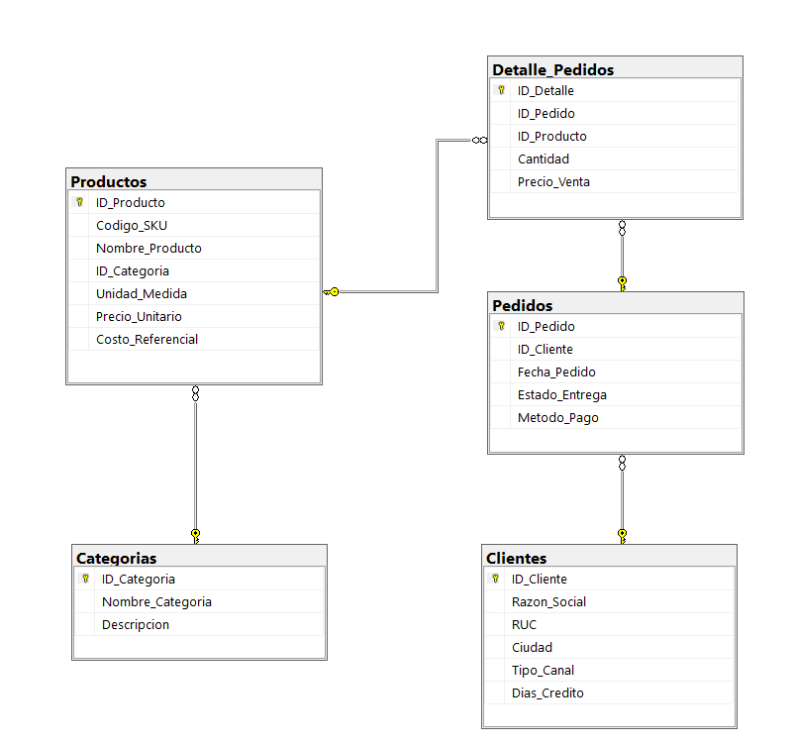
3. Diagrama Relacional
Modelo relacional normalizado en 5 tablas: Categorias, Productos, Clientes, Pedidos y Detalle_Pedidos, con relaciones 1 a N que garantizan integridad referencial.
4
AliGlobal S.A.C. — SQL Server for Analytics

Slide 5
4.1 Ticket Promedio de Venta por Pedido (AOV)
S/ 5,452
El canal Tradicional registra el AOV más alto pese a operar sin financiamiento: consolida compras menos frecuentes pero de mayor volumen. Supermercados repone con mayor frecuencia y montos menores por pedido.
AOV general (135 pedidos facturados)
5
4. Indicadores clave

Slide 6
4.2 Ventas Totales por Categoría
Conservas de Pescado concentra el 24% de la venta total
Impulsada por 2 SKUs — Filete de Atún en Aceite (S/ 99,963) y Conserva de Caballa (S/ 80,039) — que concentran el 43% de la categoría.
Margen % más alto por categoría (no siempre coincide con el mayor volumen)
Lavavajillas
33.33%
Margarinas y Mantecas
31.68%
Detergentes en Polvo
28.79%
Conservas de Pescado
25.78%
6
4. Indicadores clave

Slide 7
4.3 Nivel de Exposición Crediticia
28%
42 de 150 pedidos del periodo se colocan a clientes con financiamiento superior a 30 días (hasta 60 días), concentrando el riesgo de cobranza de la cartera.
de los pedidos a más de 30 días de crédito
7
4. Indicadores clave

Slide 8
4.4 Efectividad de Entrega (Fill-Rate / OTIF)
61.3%
El fill-rate es homogéneo entre canales (60.98% – 62.07%): la limitación es logística y estructural, no atribuible a un canal o cliente en particular.
de los pedidos fueron entregados
8
4. Indicadores clave

Slide 9
4.5 Fidelización y Preferencia de Consumo por Canal
Producto de mayor demanda por canal (RANK)
Mayorista
Crema de Ají Tare 400g
352 unid.
Supermercados
Filete de Atún en Aceite 170g
168 unid.
Tradicional
Galleta Vainilla Familiar 6pk
205 unid.
Insumo clave para negociar reposición prioritaria y diseñar promociones diferenciadas por canal.
9
4. Indicadores clave

Slide 10
5. Propuesta de Mejora
1
Redefinir crédito en Supermercados
2
Reforzar logística en Lima y Tarapoto
Plazos escalonados o descuentos por pronto pago: 86.21% de sus pedidos se financia a más de 30 días.
Revisar unidades de reparto y tiempos de despacho donde el fill-rate es más bajo (55.56% y 50.00%).
3
Impulsar margen en categorías top
4
Cerrar brecha de calidad de datos
Combos cruzados de Conservas de Pescado (25.78% margen) con Lavavajillas o Margarinas (>30%).
Validar en el sistema que ningún pedido se cierre sin línea de detalle (10% de casos hoy).
5
Plan de fidelización de clientes top
6
Automatizar el alta de clientes
Beneficios por volumen para clientes recurrentes como Distribuidora Huanuco Express (9 pedidos).
Procedimiento Registrar_Cliente valida RUC (11 dígitos) y evita duplicados en el registro comercial.
10
AliGlobal S.A.C. — SQL Server for Analytics

Slide 11
6. Conclusiones
AOV
S/ 5,452 en promedio; Tradicional lidera el ticket (S/ 5,968) pese a no usar crédito; tendencia a la baja en el 2° cuatrimestre.
Categorías
Conservas de Pescado lidera la facturación (24%), pero Lavavajillas y Margarinas son más rentables (>30% margen).
Crédito
28% de los pedidos supera los 30 días de financiamiento, concentrado casi en su totalidad en Supermercados (86.21%).
Entregas
Fill-rate general de 61.33%, homogéneo entre canales: se trata de una limitación logística estructural, con Lima como plaza crítica.
El proyecto validó el uso integral de JOINs, GROUP BY/HAVING, subconsultas, vistas, funciones de ventana (RANK) y procedimientos almacenados como base para una toma de decisiones comercial, logística y financiera basada en datos.
11
11

Slide 12
Gracias
AliGlobal S.A.C. · Grupo 08 · SQL Server for Analytics

